Slide 1



Seminario Internacional de Direito de Aguas
“DERECHOS DE AGUA EN EL PERU”
BRASILIA, 24-27 de Mayo de 2010
Dr FERNANDO URBINA LINARES

Slide 2
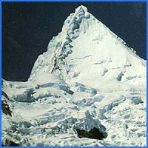
INTRODUCCION
BREVE REFLEXION SOBRE LAS TENDENCIAS ACTUALES DEL DERECHO DEL AGUA

Slide 3
TENDENCIAS ACTUALES DEL DERECHO DE AGUAS
TENDENCIA TECNOCRATICA
TENDENCIA ECONOMICISTA
TENDENCIA HUMANISTA
TENDENCIA CULTURALISTA
TENDENCIA AMBIENTALISTA

Slide 4
TENDENCIA TECNOCRATICA
Es la visión tradicional de incrementar la oferta hídrica mediante el desarrollo de gran infraestructura hidráulica mayor
Es una visión ingieneril limitada a los aspectos de infraestructura y problemas tecnicos

Slide 5
TENDENCIA ECONOMICISTA
Búsqueda de creación de Mercados de agua sobre la base de otorgamiento de derechos privados comerciales y transferibles
El agua tiene un costo y los usuarios deben financiarlo
El agua es una mercancía, un bien económico.

Slide 6
TENDENCIA HUMANISTA
Es la visión del agua como DDHH
Es sostenida por la socialdemocracia europea
Propone un Contrato Mundial sobre el agua
Ricardo Petrella es uno de sus exponentes

Slide 7
TENDENCIA CULTURALISTA
Estudia cada organización social especifica en su entorno y relación al agua, a los conflictos sociales y procesos de negociación y valores de equidad
Fomenta el Pluralismo jurídico y cultural
Es exponente de esta tendencia la Universidad de Wageningen en Holanda

Slide 8
TENDENCIA AMBIENTALISTA
Es valorar el agua como recurso natural dentro de una cuenca hidrográfica y en un sistema ecológico
Identifica el ciclo hidrológico para la preservación del medio ambiente
Busca la preservación de la calidad del agua

Slide 9
RETO: CONSTRUCCION DE NUEVO PARADIGMA DEL DERECHO DE AGUAS
AMBIENTALISTA
TECNOLOGICO
SOCIAL
COLECTIVO
PARA ENFRENTAR LAS GRAVES AMENAZAS AL RECURSO HIDRICO: cambio climático, contaminación, uso irracional, etc

Slide 10
CARACTERISTICAS JURIDICAS DEL AGUA
RECURSO NATURAL
SERVICIO PUBLICO
BIEN ECONOMICO
SU ACCESO ES UN DERECHO HUMANO
DOMINIO DE BIENES ASOCIADOS

Slide 11
UN NUEVO DERECHO DE AGUAS
OBJETO DEL DERECHO DE AGUA
TUTELAR JURIDICAMENTE EL CICLO HIDROLOGICO Y REGULAR LOS USOS DEL RECURSO Y LA BUENA GESTION INTEGRADA Y SOSTENIBLE DEL AGUA

Slide 12
COMPROMISOS
RECONOCER IMPORTANCIA DEL AGUA PARA LA INTEGRACION SUDAMERICANA
ELABORAR UN CODIGO MODELO DEL AGUA PARA SUDAMERICA (principios mínimos)
PROMOVER UNA REUNION DE LAS AUTORIDADES DEL AGUA DE SUDAMERICA y DE LOS REPRESENTANTES DE LOS USUARIOS.
CONFORMAR UN PANEL-OBSERVATORIO DE LOS CONFLICTOS DEL AGUA EN SUDAMERICA

Slide 13
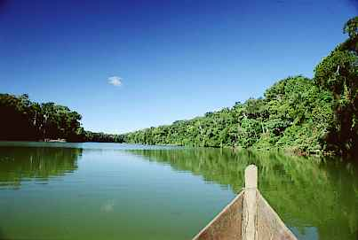

“LOS DERECHOS DE AGUA EN EL PERU”
Dr. Fernando Urbina Linares

Slide 14
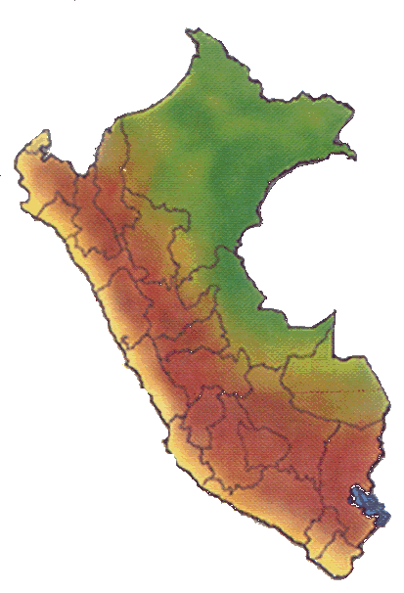
PERU: PAIS MEGADIVERSO
Record en Biodiversidad,
70 % GLACIARES tropicales del mundo y
84 de las 117 zonas de vida están en Perú.
Potencial de oferta en Servicios Ambientales:
  Hidrológicos, calidad de agua y regulación hídrica
  Secuestro y Captura de Carbono
  Conservación y recuperación de la Biodiversidad
  Conservación de la Belleza Escénica y Paisajística
  Otros
SELVA
COSTA
SIERRA
69 Mill de ha de Bosques Tropicales:
20 Mill ha. B.Comunales
- 24 Mill B. Prod. (7.5 Mill Concesión)
-15 Mill ANPE
-10 Mill. Predios privados, CC, y otros tierras forestales
Potencial para Reforestación
7.3 Mill ha tierras deforestadas:
3.7 Mill. ha (tierras libres)
3.6 Mill ha (con propiedad)

Slide 15
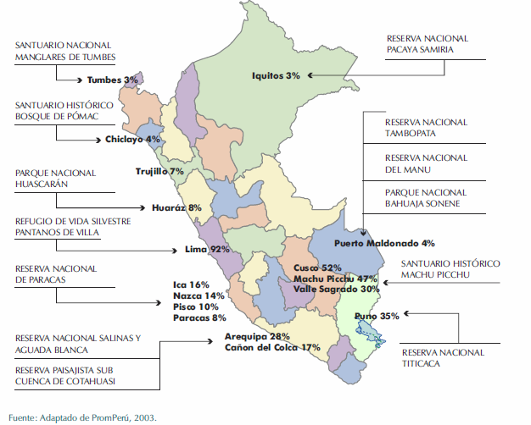


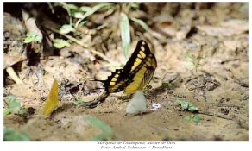
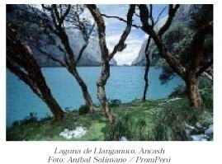



70% de los destinos más visitados están vinculados a las áreas naturales protegidas y al recurso agua
La rica diversidad biológica de nuestro país nos permite fortalecer los destinos turísticos

Slide 16
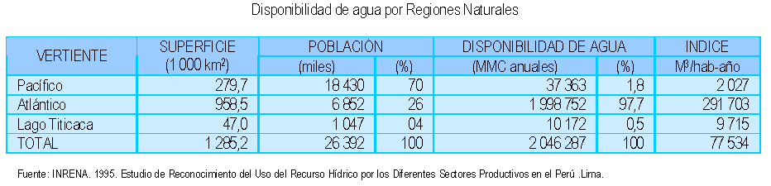
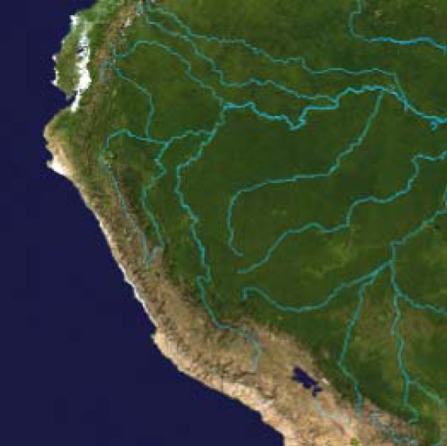
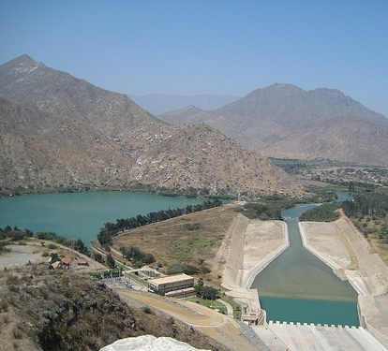
DISPONIBILIDAD DISCONTINUA TEMPORAL Y ESPACIAL DEL AGUA EN EL PERU

Slide 17
INDICADORES DE RIESGO HIDRICO
117 CONFLICTOS por gestión del agua, se incrementa, entre regiones y usuarios
10% de canales de derivación y conducción está revestido y menos del 1% de canales de distribución tiene algún revestimiento.
PERDIDAS promedio en la conducción del agua de hasta el 15 % y de hasta 20% en la distribución como consecuencias de deficiencias en el mantenimiento de los sistemas de riego.
EFICIENCIA en riego es 35% costa, y 50% en uso poblacional.
BRECHA DE INFRAESTRUCTURA: 4,000´ millones U$

Slide 18
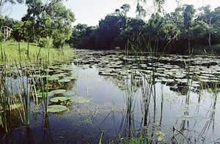
En el Perú se han demarcado 106 cuencas hidrográficas,
53 de la vertiente del Pacífico, 44 a la del Atlántico y
9 al Lago Titicaca, que producen 2´045,609 MMC

Slide 19
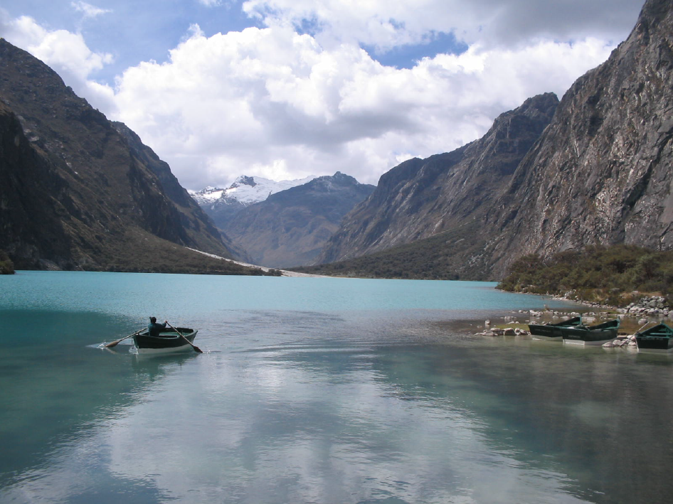
NATURALEZA JURIDICA DEL AGUA

Slide 20
NATURALEZA JURIDICA DEL AGUA
ES una materia jurídicamente compleja. Partimos que es un bien tangible, un recurso natural finito, vulnerable, que puede ser embalsado o en fluido, que es de propiedad del Estado , el cual torga derechos administrativos de uso sobre el agua . Es un bien-recurso que se transforma, que es materia de purificación o saneamiento. Empero, es un bien que por su naturaleza cambiante, física, química, de incierta disponibilidad y de distribución espacial. Como bien es imprescriptible, inalienable, inembargable.

Slide 21
Naturaleza Jurídica del agua
El agua es un recurso natural renovable, teniendo la consideración de un bien mueble como dotación determinada de agua. Cuando el agua está en su fuente natural tiene la condición de bien inmueble.

Slide 22
NATURALEZA JURIDICA
El agua, jurídicamente puede ser considerada como:
-un recurso natural
-un recurso renovable por del ciclo hidrológico.
-un bien económico
-un servicio publico
-un derecho fundamental

Slide 23
EL AGUA Y EL DERECHO
El agua, jurídicamente puede ser considerada como:
-un recurso natural, apropiable, tangible y determinado.
-un recurso renovable por del ciclo hidrológico que se transforma físicamente
-un bien económico monopólico por su naturaleza insustituible y sin intercambio: tiene un costo y es un insumo de producción
-un servicio publico de tendencia monopólica por la naturaleza colectiva de su gestión social, la infraestructura de redes y la distribución espacio-geográfica.
-un derecho fundamental que cubre necesidades primarias. Su acceso es un derecho humano

Slide 24
NATURALEZA JURIDICA DEL AGUA
EN EL PERU
Depende de su consideración como:
1.-AGUA NATURAL, cruda o sin tratamiento, regulada por la Ley de Recursos Hídricos, Ley 29338 (2009)
2.-AGUA POTABLE, tratada o saneada, regulada por la Ley General de Saneamiento (1996) .

Slide 25
Ley de RRHH N°29338
Sistema Nacional de Gestión del Agua
Autoridad Nacional del Agua (ANA)
Administradores del Agua
CONSEJOS DE CUENCA
Operadores de sistemas hidraulicos
USUARIOS

Slide 26
Ley General de Saneamiento
SUNASS organo regulador
Dirección Nacional de Saneamiento
SEDAPAL : empresa publica (Lima)
Empresas Municipales Provinciales de Saneamiento
Dirección de Municipio Distrital
Juntas Administradoras de Saneamiento (zonas menores a 2000 hab)

Slide 27
Naturaleza jurídica del agua en PERU
Son derechos administrativos de uso (justificado) otorgados por una Autoridad administrativa del Agua con participación del Consejo de Cuenca.
Se otorgan, suspenden, modifican, revocan, caducan o se extinguen por resolución administrativa de la Autoridad Nacional del Agua.

Slide 28
Características Derechos de Agua
-son derechos administrativos:
-son derechos de uso
-son derechos estables, permanentes de duración indefinida.
-son aleatorios, depende de disponibilidad hídrica
-son revocables por el interés publico
-son derechos intransferibles
-son derechos caducables

Slide 29
-son derechos imprescriptibles
-son derechos cuantificables, mesurables
-son derechos registrables administrativamente
-son derechos individuales y colectivos

Slide 30
BLOQUE CONSTITUCIONAL Y POLÍTICO
CONSTITUCIÓN POLÍTICA | Estado establece la política nacional del ambiente. Estado promueve el uso sostenible de los recursos naturales. | Art. 67º
 | Estado promueve la descentralización. | Art. 188º
DÉCIMO NOVENA POLÍTICA DE ESTADO SOBRE DESARROLLO SOSTENIBLE Y GESTIÓN AMBIENTAL | Promoción del ordenamiento territorial. Manejo de cuencas y zonas marino costeras. Recuperación de ambientes degradados. Promoción del ordenamiento urbano. El manejo integrado de residuos urbanos e industriales, estimulando su reducción, reuso y reciclaje.

Slide 31
BLOQUE LEGAL
LEY Nº 27783 LEY DE BASES DE LA DESCENTRALIZACIÓN | Desarrollo integral, armónico y sostenible del país. | Art. 3º
LEY Nº 27867 LEY ORGÁNICA DE LOS GOBIERNOS REGIONALES | Fomentar el desarrollo regional integral sostenible. Organizar y conducir la gestión pública regional. | Art. 4º Art. 5º Art. 8º
LEY Nº 27972 LEY ORGÁNICA DE MUNICIPALIDADES | Velar por el uso de la propiedad inmueble en armonía con el bien común. | Art. 88º
LEY Nº 26821 LEY ORGÁNICA PARA EL APROVECHAMIENTO SOSTENIBLE DE LOS RECURSOS NATURALES | Promover el aprovechamiento sostenible de los recursos naturales. | Art. 7º
 | Estado promover la investigación científica y tecnológica sobre la diversidad, calidad, composición, potencialidad y gestión de los recursos naturales. | Art. 9º
 | Estado fomentar la conservación de áreas naturales. | Art. 12º
LEY Nº 26834 LEY DE ÁREAS NATURALES PROTEGIDAS | Conservar Áreas Naturales Protegidas Respetar la zonificación y condiciones establecidas en el Plan Maestro del área. | Art. 29º Art. 30º
LEY Nº 26839 LEY SOBRE CONSERVACIÓN Y APROVECHAMIENTO SOSTENIBLE DE LA DIVERSIDAD BIOLÓGICA | Conservar y manejar sosteniblemente los ecosistemas. Restauración de las zonas degradadas. | Art. 26º

Slide 32
BLOQUE LEGAL
LEY Nº 28611 LEY GENERAL DEL AMBIENTE | Mejorar la calidad de vida de las personas. Garantizar la existencia de ecosistemas saludables, viables y funcionales. Desarrollo sostenible del país. Respetar la dignidad humana . Mejorar la calidad de vida de la población. Desarrollo sostenible de las zonas urbanas y rurales. Promoción efectiva de la educación ambiental y de una ciudadanía ambiental responsable. Fortalecer la gestión ambiental. Articular e integrar las políticas y planes de lucha contra la pobreza, asuntos comerciales, tributarios y de competitividad del país con los objetivos de la protección ambiental y el desarrollo sostenible. Toda actividad empresarial debe efectuarse teniendo en cuenta la implementación de políticas de gestión ambiental y de responsabilidad social. | Art. 8º Art. 9º Art. 10º Art. 11º Art. 12º Art. 127º Art. 128º Art. 129º
LEY Nº 28245 LEY MARCO DEL SISTEMA NACIONAL DE GESTIÓN AMBIENTAL | Desarrollar una cultura ambiental. Libre acceso a la información ambiental. Estimular la conciencia crítica sobre la problemática ambiental. Incentivar la participación ciudadana, en la preservación y uso sostenible de los recursos naturales y el ambiente. Construir una sociedad ambientalmente equilibrada. Fomentar y estimular a la ciencia y tecnología en el tema ambiental. Fortalecimiento de la ciudadanía ambiental. Desarrollar Programas de Educación Ambiental. | Art. 36º Art. 37º

Slide 33
BLOQUE LEGAL
D.S. Nº 087-2004-PCM REGLAMENTO DE ZONIFICACIÓN ECOLÓGICA Y ECONÓMICA | Establecer zonificaciones ecológicas económicas. Mejorar el uso del territorio. | Art. 1º Art. 2º
D.S. Nº 006-2003-VIVIENDA “PE VIVIENDA - VIVIENDA PARA TODOS: LINEAMIENTOS DE POLÍTICA 2003 - 2007” | Facilitar el acceso y promover el uso del suelo con fines de inversión inmobiliaria residencial. Estimular la producción y diversificación de productos residenciales, El mejorar la calidad y aumentar de la productividad habitacional. Actualizar, simplificar y flexibilizar la normativa técnica y administrativa de los usos del suelo urbano y urbanizable. Promover a la complementación habitacional. Mejorar y ampliar las fuentes de financiamiento para la producción, adquisición y mejoramiento habitacional. Fomentar y promover el cambio de actitudes en el mercado inmobiliario residencial. Fortalecer los organismos encargados de la formulación y ejecución de la política habitacional.

Slide 34
ORDENAMIENTO POLITICO DE LAS REGIONES NO CORRESPONDEN A ESPACIOS DE CUENCA HIDROGRAFICA: Este uso del territorio obstaculiza el desarrollo sostenible del territorio peruano.
GRAVE PROBLEMA DE FALTA DE POLÍTICA DE ORDENAMIENTO TERRITORIAL
NECESIDAD DE ARTICULAR POLITICAS NACIONAL Y POLITICAS SECTORIALES
MINAM – ANA EN PROCESO DE IMPLEMENTACION
POLITICA Y ESTRATEGIA DE RRHH (2010 ) en 3 fases

Slide 35
Antecedentes de la gestión del Agua
Gestión Prehispanica del Agua:
Gestión Colonial del Agua : Juez de Agua
Gestión Republicana del s. XIX
Gestión Republicana del s. XX (DGS-ATDR)
Gestión Republicana del s. XXI (ANA)

Slide 36
ANTECEDENTES LEGISLACION DE AGUAS
Ordenanzas del Virrey Toledo y los Reglamentos de Agua por valle
Reglamento de los Jueces de Agua
Código de Aguas de 1902
Ley General de Aguas DL 17752 de 1969
Decreto Legislativo 1080 de 2008
Ley de Recursos Hídricos 29338 del 2009

Slide 37
“Comentarios Reales” del Inca Garcilaso de la Vega (s.XVI)
“Median el agua, y por experiencia sabían que espacio de tiempo era menester para regar una hanega de tierra, por esta cuenta daban a cada indio las horas conforme a sus tierras había menester holgadamente. El tomar el agua era por su vez, como iban sucediendo las hazas, una en pos de otra, no era preferido el mas rico, ni el mas noble, ni el privado o pariente del curaca, ni el mismo curaca, ni el ministro o Gobernador del Rey.”

Slide 38
“Nueva Crónica y buen gobierno” de Huaman Poma (s.XVI)
“Que en este mes (noviembre) hay gran falta de agua del cielo como de las acequias, se secan de tanto calor y sol que hay (...). De esta manera, llorando, pedían agua del cielo. Y en este mes nombraban juez de aguas, llamando cilquiua: este repartía a los señores y a los pobres. Sin hacer falta repartía y así comían todos en este reino. Y así los alcaldes y jueces de las acequias han de tener cuidado mas con los pobres de cada pueblo, que reparta igualmente, para que no se le pierda sus sementeras de los pobres. Porque los ricos y los que pueden suelen quitarle el riego del agua”

Slide 39
Conclusiones sobre la gestión prehispánica
La gestión prehispánica del agua fue así sustentable y de alta tecnología hidráulica, llegando a estimarse su desarrollo agrario en mas de un millón de has. increíblemente similar a la actual gestión agraria
Las culturas prehispánicas del Perú fueron sociedades hidráulicas

Slide 40
¿PORQUÉ UNA NUEVA LEY 29338?
Hay desorden en administración del agua. Existe una autoridad debilitada
Existe un uso ineficiente del recurso.
El Decreto Ley Nº 17752-Ley General de Aguas es proagrarista.
Ausencia de manejo ambiental del agua.
Alto riesgo de impactos negativos por fenómenos como el cambio climático.

Slide 41
Estructura Ley 29338 (125 art.)
Titulo Preliminar
Titulo I Disposición Generales
Titulo II Sistema Nacional de RRHH
Titulo III Uso de los RRHH
Titulo IV Derechos de agua
Titulo V Protección del Agua
Titulo VI Régimen Económico uso agua

Slide 42
Continuación de la estructura de la Ley
Titulo VII Planificación de la gestión
Titulo VIII Infraestructura Hidráulica
Titulo IX Agua subterránea
Titulo X Aguas Amazónicas
Titulo XI Los fenómenos naturales
Titulo XII Las infracciones y sanciones
Disposiciones Complementarias Finales

Slide 43
CONTENIDO Y FINALIDAD DE LA LEY 29338
Regula el uso y gestión de los recursos hídricos, comprende el agua superficial, subterránea, continental y los bienes asociados. Se extiende al agua marítima y atmosférica en lo que resulte aplicable.
FINALIDAD regular el uso y GESTION INTEGRADA DEL AGUA, actuación del Estado y particulares , así como de los bienes asociados.

Slide 44
PRINCIPIOS DEL TITULO PRELIMINAR
principios de valoración y gestión integrada del agua; prioridad en el acceso;
participación de la población y cultura del agua; seguridad jurídica;
respeto de usos del agua por comunidades campesinas y nativas; sostenibilidad;
descentralización de la gestión pública y autoridad única;
precautorio; y eficiencia.

Slide 45
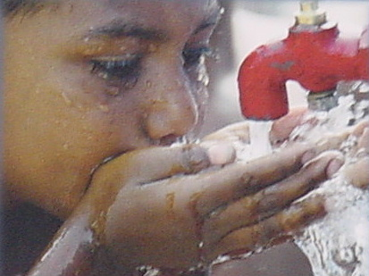
EL AGUA
ART.1.- El agua es un RECURSO NATURAL RENOVABLE, indispensable para la vida, vulnerable y estratégico para el desarrollo sostenible, el mantenimiento de los sistemas y ciclos naturales que la sustentan, y la SEGURIDAD de la Nación.

Slide 46
Dominio Publico de las Aguas
Art.-2.-El agua constituye patrimonio de la Nación. El dominio sobre ella es INALIENABLE E IMPRESCRIPTIBLE. Es un bien de uso publico y su administración solo puede ser otorgada y ejercida en armonía con el bien común, la protección ambiental y el interés de la Nación. No hay propiedad privada sobre las aguas

Slide 47
DOMINIO PUBLICO DE LAS AGUAS
TITULARIEDAD
REGULACION DE LA GESTION
REGULACION DE LOS USOS
REGULACION DE LOS BIENES ASOCIADOS

Slide 48
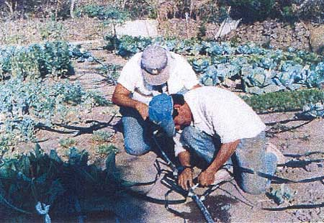
PRINCIPIOS valoracion del agua y gestion integrada
Art. 3º.- Declaratoria de interés nacional y necesidad pública
Declárase de interés nacional y necesidad pública la GESTION INTEGRADA de los recursos hídricos con el propósito de lograr eficiencia y sostenibilidad en el manejo de las cuencas hidrográficas y los acuíferos para la conservación e incremento del agua, así como asegurar su calidad fomentando una NUEVA CULTURA DEL AGUA, para garantizar la satisfacción de la demanda de las actuales y futuras generaciones.

Slide 49
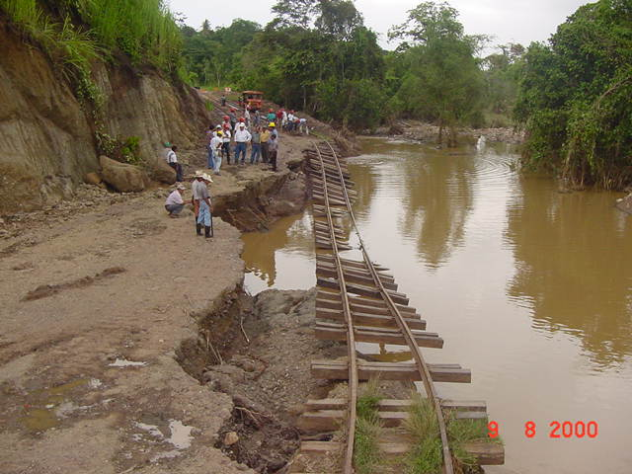
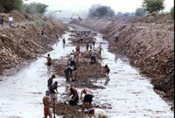
Principio PRECAUTORIO
Art. 89º.- PREVENCION ANTE EFECTOS CAMBIO CLIMATICO
La Autoridad Nacional, en coordinación con la Autoridad del Ambiente, debe desarrollar ESTRATEGIAS Y PLANES PARA LA PREVENCION Y ADAPTACION a los efectos del CAMBIO CLIMATICO y sus efectos sobre la cantidad de agua y variaciones climáticas de orden local, regional y nacional. Asimismo, realiza el ANALISIS DE VULNERABILIDAD del recurso hídrico, glaciares, lagunas y flujo hídrico frente a este fenómeno.

Slide 50
Principio de Prioridad en el acceso al agua
Art. 35º.- Clases de usos de agua y orden de prioridad
USO PRIMARIO.
USO POBLACIONAL.
USO PRODUCTIVO.
La prioridad para el otorgamiento y el ejercicio de los usos anteriormente señalados sigue el orden en que han sido enunciados.
Artículo 36º.- USO PRIMARIO DEL AGUA.
consiste en la utilización directa y efectiva de la misma, en las FUENTES NATURALES y cauces públicos de agua, con el fin de SATISFACER NECESIDADES HUMANAS PRIMARIAS. Comprende el uso de agua para la preparación de alimentos, el consumo directo y el aseo personal; así como su uso en ceremonias culturales, religiosas y rituales.

Slide 51
SISTEMA NACIONAL DE GESTIÓN DE LOS RECURSOS HÍDRICOS (art. 9)
Créase el Sistema Nacional de Gestión de los Recursos Hídricos con el objeto de articular el accionar del Estado, para conducir los procesos de gestión integrada y de conservación de los recursos hídricos en los ámbitos de cuencas, de los ecosistemas que lo conforman y de los bienes asociados; así como, para establecer espacios de coordinación y concertación entre las entidades de la Administración Pública y los actores involucrados en dicha gestión con arreglo a la presente Ley. (Artículo 9º).
Comisión Agraria
2008-2009

Slide 52
AUTORIDAD NACIONAL DEL AGUA (ANA)
ENTE RECTOR y máxima autoridad técnica-normativa del Sistema Nacional de Gestión de Recursos Hídricos (Artículo 14º).
ESTRUCTURA BASICA (Artículo 17º):
a. CONSEJO DIRECTIVO
b. JEFATURA
c. TRIBUNAL Nacional de Resolución de Controversias Hídricas
d. Órganos de apoyo, asesoramiento y línea
e. AUTORIDADES ADMINISTRATIVAS DEL AGUA (Órgs. Desconcentrados)
f. ADMINISTRACIONES LOCALES DEL AGUA
También son parte del ANA los CONSEJOS DE CUENCA,(Art. 24º).

Slide 53
CONSEJO DE CUENCA (art.24)
Son órganos desconcentrados de la Autoridad Nacional creados mediante Decreto Supremo, a iniciativa de los Gobiernos Regionales, tiene competencia administrativa en todas las fuentes de agua y los bienes asociados a ésta de su jurisdicción; tienen personería jurídica de derecho público interno, patrimonio propio y autonomía administrativa, económica y financiera conforme a ley. Son de dos clases:
-Consejo de Cuenca Regional, cuando el ámbito de la cuenca se localiza íntegramente dentro un solo Gobierno Regional y
Consejo de Cuenca Interregional, cuando dentro del ámbito de la cuenca existen dos o más Gobiernos Regionales.
Comisión Agraria
2008-2009

Slide 54
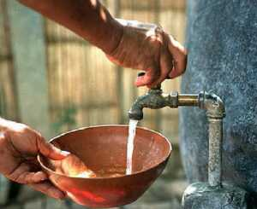
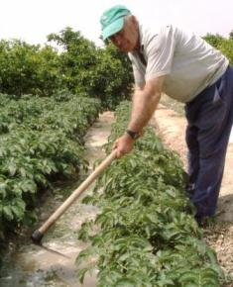
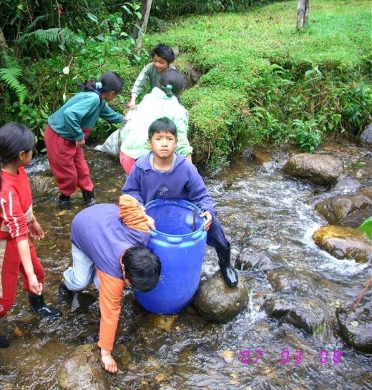
CLASES DE USOS DE AGUA Y ORDEN DE PRIORIDAD (art. 35)
USO PRIMARIO.
USO POBLACIONAL.
USO PRODUCTIVO.
La prioridad para otorgamiento y ejercicio de usos señalados sigue el orden enunciado (Art. 35º al 43º).

Slide 55
CLASES DE DERECHOS DE AGUA
Licencia de Uso, derecho administrativo otorgado por la Autoridad Nacional, con opinión del Consejo de Cuenca respectivo, que otorga a su titular la facultad de usar este recurso natural, con un fin y en un lugar determinado, en los términos y condiciones previstos en los dispositivos legales vigentes.
Permiso de Uso, para épocas de superávit hídrico es un derecho de duración indeterminada y de ejercicio eventual, mediante la Autoridad Nacional, en concordancia con el Consejo de Cuenca, otorga a su titular la facultad de usar una indeterminada cantidad de agua variable proveniente de una fuente natural.
Autorización de Uso de Agua, es de plazo determinado, no mayor a dos años, mediante el cual la Autoridad Nacional otorga a su titular la facultad de usar una cantidad anual de agua para cubrir exclusivamente las necesidades de aguas derivadas o relacionadas directamente con ejecución de estudios, de obras o lavado de suelos.

Slide 56
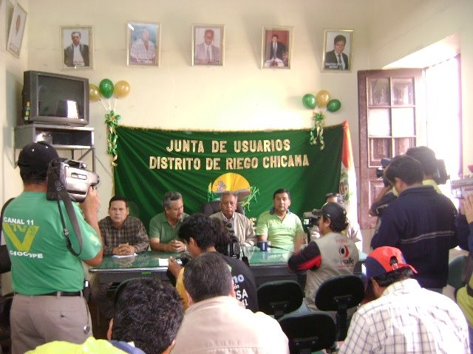
ORGANIZACIONES DE USUARIOS (art. 27)
son asociaciones civiles que tienen por finalidad la participación organizada de los usuarios en la gestión multisectorial y uso sostenible de los rrhh. El Estado garantiza la autonomía y la elección democrática de sus directivos
La junta de usuarios se organiza sobre la base de un sistema hidráulico común, de acuerdo a los criterios técnicos de la Autoridad Nacional. FUNCIONES: Operación y mantenimiento de la infraestructura hidráulica, Distribución del agua y Cobro y administración de las tarifas de agua. (Artículo 28º)

Slide 57
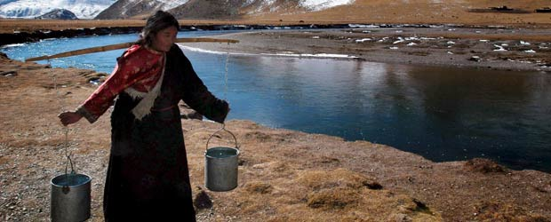
Principio de Respeto de los usos del agua por las Comunidades Campesinas y Comunidades Nativas (art. 64)
.
Artí. 64º.- DERECHOS DE COMUNIDADES CAMPESINAS Y DE COMUNIDADES NATIVAS
EL ESTADO RECONOCE Y RESPETA el derecho de las comunidades campesinas y comunidades nativas de UTILIZAR LAS AGUAS EXISTENTES o que discurren por sus tierras, así como sobre las cuencas de donde nacen dichas aguas, tanto para fines económicos, de transporte, de supervivencia y culturales, en el marco de lo establecido en la Constitución, la normativa sobre comunidades y la Ley.
Este derecho es IMPRESCRIPTIBLE, PREVALENTE y se ejerce de acuerdo con los USOS y COSTUMBRES ANCESTRALES de cada comunidad.
Ningún artículo de la Ley debe interpretarse de modo que menoscabe los derechos reconocidos a los pueblos indígenas en el CONVENIO 169 de OIT.

Slide 58
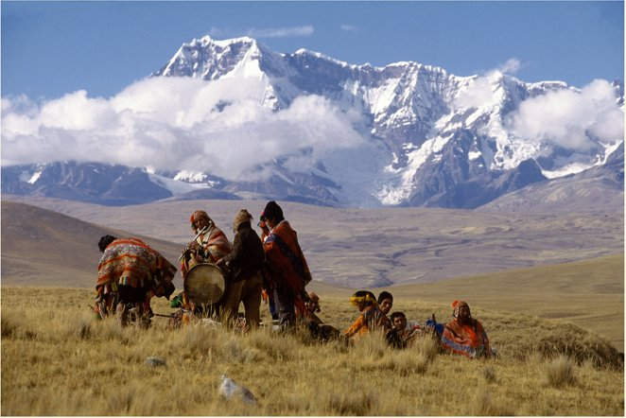
Art 105º.- PARTICIPACION DEL SECTOR PRIVADO en la INFRAESTRUCTURA HIDRAULICA.
El Estado promueve la participación del sector privado en la CONSTRUCCION Y MEJORAMIENTO de la infraestructura hidráulica, así como en la PRESTACION de los servicios de operación y mantenimiento de la misma.
En la ejecución de proyectos de infraestructura hidráulica en tierras de las COMUNIDADES CAMPESINAS y comunidades NATIVAS, el Estado establecerá el mecanismo para hacerlas PARTICIPES de los BENEFICIOS una vez que opere el proyecto.
Art.107º.- Derechos de uso de agua de las comunidades campesinas y comunidades nativas
Los derechos de uso de agua INHERENTES a las comunidades campesinas y comunidades nativas, cuando se llevan a cabo proyectos de infraestructura hidráulica, no deben ser afectados, de conformidad con lo establecido en el artículo 64º de la Ley.

Slide 59
AGUAS AMAZONICAS
En el marco del desarrollo sostenible de la amazonia peruana, es un bien de uso publico vertebrador de la biodiversidad, fauna, flora y de la vida de la amazonia.
La planificación de la gestión del agua amazónica tiene por finalidad preservar y recuperar las FUENTES DE AGUA (cochas, manantiales, humedales, rios) y bienes asociados (islas, barrizales, restingas )

Slide 60
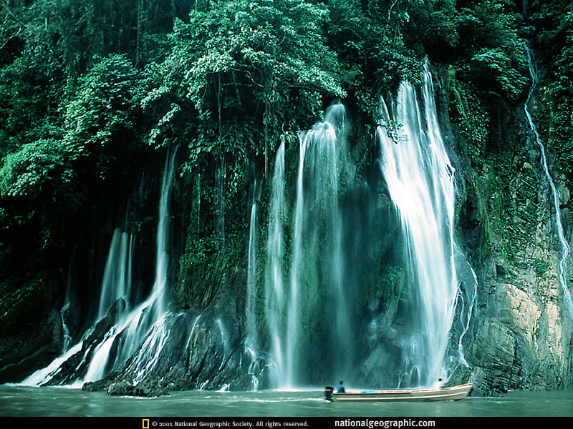
COMUNIDADES NATIVAS AMAZÓNICAS Y PUEBLOS INDÍGENAS (art.118)
Las comunidades nativas amazónicas organizan sus COMITES DE SUBCUENCA de acuerdo a sus usos y costumbres para toda actividad cultural, social o económica y se encargan de la protección de las cochas, humedales y restingas de selva.
La Autoridad Nacional, en concordancia con los Consejos de Cuenca de la Amazonía, velarán porque en las aguas existentes o que discurren por las áreas habitadas por pueblos indígenas en aislamiento voluntario o contacto inicial no se otorgue ningún derecho que implique uso, disposición o vertimientos en las mismas (Artículo 118º).

Slide 61
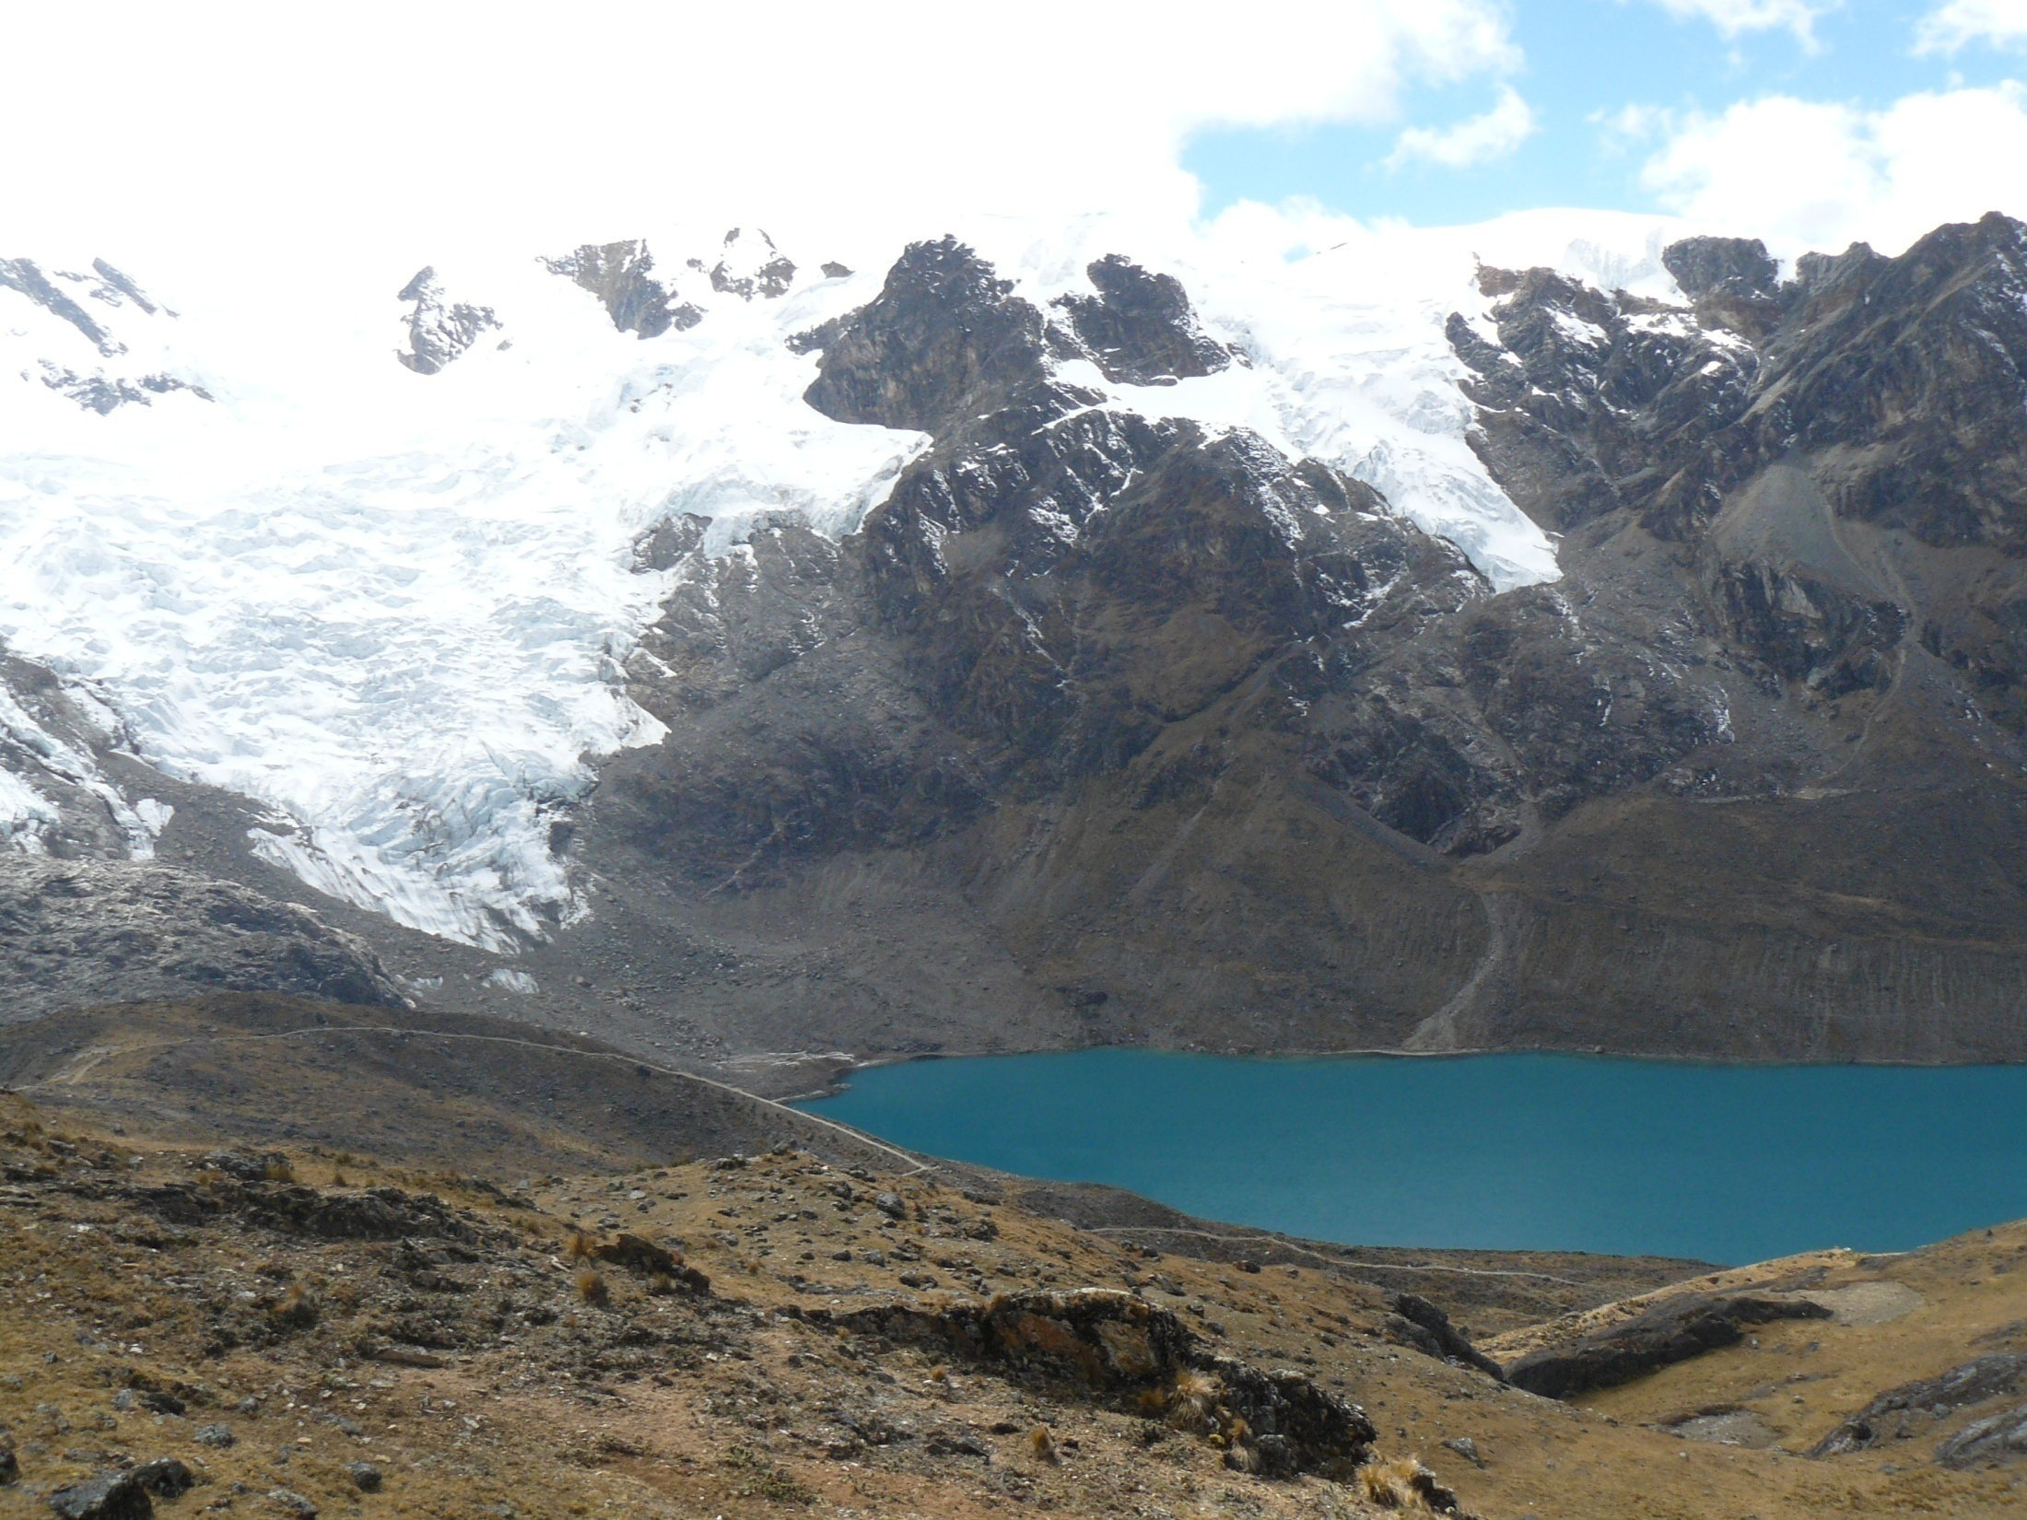
RESUMEN DE LA GESTION DEL AGUA EN EL PERU

Slide 62
NATURALEZA JURIDICA DEL AGUA
Es definida por dos regímenes legales diferentes, dependiendo de su consideración como:
1.-AGUA NATURAL O CRUDA o sin tratamiento, regulada por la Ley de Recursos Hídricos, Ley 29338 (31-3-2009)
2.-AGUA POTABLE, tratada o saneada, regulada por la Ley General de Saneamiento. Ley 26338 (1994)
Cada uno de estas normas generales contienen sus propios principios y crean su propio sistema de gestión, autónomo y especializado, con su propia institucionalidad y con pocos componentes comunicativos y responsabilidades conjuntas, lo que es un primer obstáculo y limita una verdadera gestión integrada y sostenible del agua en el Perú

Slide 63
NATURALEZA JURIDICA DE LOS DERECHOS DE AGUA EN EL PERU
Son derechos administrativos de uso del AGUA. No son derechos de propiedad sobre el recurso, tampoco otorgan derecho real de cesión, o de transferencia. No hay prescripción adquisitiva.
Su uso requiere ser otorgados por una Autoridad Administrativa del Agua con participación del Consejo de Cuenca. (salvo uso primario)
Se otorgan, suspenden, modifican, revocan, caducan o se extinguen por Resolución administrativa de la Autoridad Nacional del Agua.

Slide 64
La gestión ambiental del Peru
Esta en proceso de construcción con avances importante y definitivo con la creación el 2008 del Ministerio del Ambiente (que absorbió al CONAM) que esta implementando la Fiscalización ambiental. Los Gobiernos Regionales y Locales tampoco cumplen con las funciones ambientales asignadas mas allá de la formalidad. La gestión ambiental del Perú esta debilitada por haber sido solo declarativa y formal, con continuos cambios sectoriales sin establecer una Autoridad ambiental especializada y efectiva. No hay grandes causas ambientales judicializadas

Slide 65
Pasivos ambientales y desconfianza ciudadana
La minería y las actividades extractivas han creado grandes pasivos ambientales en el Peru. Algunas empresas todavía eluden impunemente sus obligaciones ambientales y dilatan el cumplimientos de sus compromisos legales como la Doe Roe o la empresa Volcan. Hoy estas actividades extractivas tienen mayor responsabilidad social y ambiental y efectúan mayor inversión en tecnología para la preservación ambiental pero hay mucha desconfianza ciudadana en el interior del país.

Slide 66
Sistema Nacional de Gestión Ambiental
La Ley General del Ambiente, Ley 28611 (2005) establece un SNGA, con los siguientes instrumentos de gestión:
-ordenamiento territorial
-zonificación ecológica-económica
-acondicionamiento territorial
-zonificación urbana
-estándares de calidad ambiental
-limites máximos permisibles
-evaluación de impacto ambiental
También la Ley Marco del Sistema de Gestión Ambiental, Ley 28245 del 2004 creó las Comisiones Ambientales Regionales, como espacios participativos y no solo informativos y formales.

Slide 67
Sistema Nacional de Gestión Ambiental
Autoridad Nacional : Ministerio del Ambiente (MINAN)
Autoridades Sectoriales
Autoridades de GOBIERNOS REGIONALES
Autoridades de Gobiernos LOCALES
COMISIONES AMBIENTALES REGIONALES

Slide 68
Sistema de gestión de RRHH
La Ley de Recursos Hídricos (2009) establece la creación de un Sistema de Gestión de Recursos Hídricos. INSTRUMENTOS:
-demarcación de la cuenca hidrográfica (ex Distrito de Riego)
-planificación hidrológica
-estándares de calidad ambiental.
-limites máximos permisibles
-evaluación del impacto ambiental
Por el art. 124 de la LRH se establece el Plan Nacional de vigilancia de la calidad del agua
Declaratoria de emergencia de los recursos hídricos art.130.
Por el art.-138- LRH la autoridad ambiental sectorial expresa su opinión técnica a través de la certificación ambiental correspondiente sobre el sistema de tratamiento y sobre los efectos del vertimiento en un cuerpo receptor

Slide 69
PRINCIPIOS DE LA GESTION DEL AGUA
Valoración del agua y de su gestión integrada
El agua tiene valor sociocultural, económico y ambiental por lo que su uso debe basarse en la gestión integrada y en el equilibrio entre éstos.
Prioridad en el acceso al agua
Es prioritaria la satisfacción de las necesidades primarias de la persona humana por ser un derecho fundamental sobre cualquier uso, inclusive en épocas de escasez.
Participación de la población y cultura del agua
El estado propicia y crea mecanismos de participación directa de los usuarios así como instruye sobre la cultura del agua.
Comisión Agraria
2008-2009

Slide 70
Seguridad jurídica
El Estado consagra un régimen de derechos para el uso del agua.
Respeto de los usos del agua por las Comunidades Campesinas y Comunidades Nativas
Así como su derecho de utilizar las aguas que discurren por sus tierras, en tanto no se oponga a la Ley. Promueve el conocimiento y tecnología ancestral del agua.
Sostenibilidad
Se legisla su uso pensando en las futuras generaciones.
Descentralización de la gestión pública del agua y de autoridad única
Se crea el Sistema Nacional de gestión del Agua
Comisión Agraria
2008-2009

Slide 71
Sistema de Cobranza por uso del agua
La LRH dispone en su art. 90 un régimen económico por el uso del agua:
-retribución económica por el uso del agua (tarifa por uso agrario y no agrario)
-retribución económica por el vertimiento de uso del agua residual.
-tarifa por el servicio de distribución del agua en los usos sectoriales.
-tarifa por la utilización de la infraestructura hidráulica mayor y menor.
-tarifa por el monitoreo y gestión del uso de aguas subterráneas.

Slide 72
Integrantes del Sistema de Gestión RRHH
Integran dicho sistema:
-La Autoridad nacional del Agua (ANA)
-Ministerios: Ambiente, Salud, Energia y Minas, Industria
-Gobiernos Regionales y Locales
-organizaciones de usuarios agrarios y no-agrarios
-Entidades operadoras del sistema hidráulico
-comunidades campesinas y nativas
-otras entidades publicas especiales

Slide 73
Graves problemas de integración
-con USUARIOS NO AGRARIOS (sector empresas minero extractivo, electricidad, acuícola etc)
-con el sector saneamiento: las Empresas Municipales Provinciales Prestadoras de Servicio de Saneamiento y Juntas de administradoras del Agua en poblados menores a los 2000 habitantes.
Falta implementar Consejos de Cuenca (art.24)
No hay integración real con Sistema de Gestión ambiental

Slide 74
RESPONSABILIDAD LEGAL
RESPONSABILIDAD ADMINISTRATIVA la impone la AUTORIDAD ADMINISTRATIVA DEL AGUA mediante sanciones por responsabilidad administrativa. (art. 125 LRH) tipificadas en 13 infracciones administrativas y en reglamentos. Estas son independientes de la responsabilidad penal o civil, la cual puede ser promovida también (legitimación procesal) por la mencionada Autoridad.
RESPONSABILIDAD PENAL se rige por el Código Penal, el cual sanciona con penas para determinados delitos:
-art.304 y 305 prohíbe la contaminación por vertimiento de sólidos, líquidos por encima de los limites permisibles
Art.-286 delito de contaminación o envenenamiento de aguas destinadas al consumo humano
Antes existía el delito de usurpación de aguas.
RESPONSABILIDAD CIVIL se encuentra en el Código Civil. Se comprende así todo daño o perjuicio en la gestión del agua o en el recurso mismo que puede implicar responsabilidad civil extrancontractual.
El derecho al agua es un derecho fundamental, un derecho constitucional, implícito, no escrito, reconocido por la Jurisprudencia por lo que puede accionarse acciones de garantía constitucional como el amparo.

Slide 75
PARTICIPACION COMUNITARIA
Para el agua cruda o sin tratar es a través de las Juntas de Usuarios, las Comisiones de regantes y los Comites de Riego
Para el agua potable se da a través de las Juntas de Administración del Agua en poblados menores a 2000 habitantes

Slide 76
Tratados del Peru
El Perú tiene tratados internacionales que implican compromisos sobre recursos naturales entre los que se encuentra el agua. No hay un tratado multilateral o binacional sobre la gestión integral del agua, nacional o trasnacional a excepción de los tratados de limites que definen la propiedad sobre el recurso y obligaciones conjuntas:
-Bolivia: Autoridad Binacional sobre el Lago Titicaca
-Chile; Tratado de Tacna de 1929
-Brasil, Colombia, Ecuador, Venezuela, Suriname,: Tratado de Cooperación Amazónica
-Ecuador: Acuerdo sobre Proyecto binacional Puyango-Tumbes y Catamayo-Chira (1971)
Existen acuerdos internacionales en función de un uso del agua: p.ejm. navegación

Slide 77
TRATADOS INTERNACIONALES
En la Constitución del Perú de 1993, hay dos tipos de tratados internacionales:
-Tratados simplificados que son suscrito y aprobado solo por el Poder Ejecutivo, sobre materias que no son competentes el Congreso, (art. 57) y están sometidos solamente control parlamentario.
-Tratados complejos: son aprobados por el Parlamento y ratificados por el Presidente de la República (art.56).
Los tratados internacionales sobre el agua son competencia del Poder Ejecutivo, en tanto no requieran modificar o derogar una norma legal

Slide 78
Gestión de aguas Transfronteriza
El Presidente de la República conduce política exterior (art.118-11 )
El Ministerio de RREE negocia y suscribe los tratados internacionales
La Ley de Recursos Hídricos (art.33) dispone que la Autoridad Nacional del Agua coordinará con el Ministerio de RREE la suscripción de acuerdos internacionales sobre la gestión integrada del agua en cuencas transfronterizas
Por Resolución Ministerial 817-2005-RREE (12-08-2005) se creo la Comisión de Aguas Internacionales transfronterizas en el Ministerio de Relaciones Exteriores.

Slide 79
TENSION HISTORICA EN EL DERECHO DE AGUAS DEL PERU
PODER POLITICO DE LOS USUARIOS
(Latifundio antes, usuarios no agrarios vs usuarios agrarios hoy)
VS
MANEJO TECNICO DEL RECURSO

Slide 80
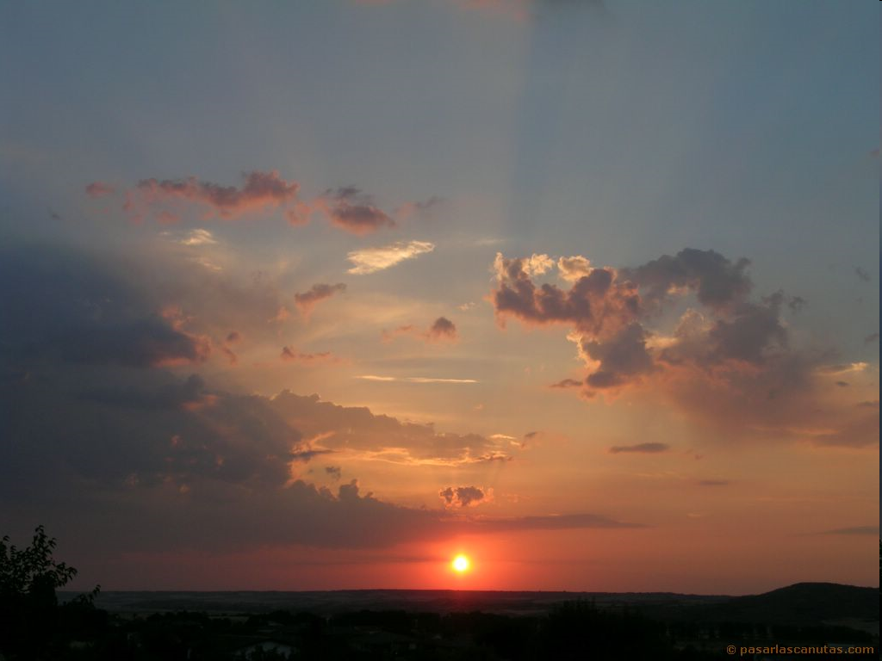
Muito obrigado… BRASIL

Slide 81

fernandourbinalinares@yahoo.es
MUITO OBRIGADO BRASIL……

